Slide 1
ОПРЕДЕЛЕНИЕ И ДЕЛЕНИЕ НА ТЕРМИНИТЕ

Slide 2
СЪЩНОСТ И СТРУКТУРА НА ОПРЕДЕЛЕНИЕТО
Дефиниция - Определението е логическата операция, с която се разкрива съдържанието на термините чрез други термини.
Пример: “квадрат” – “правоъгълник с равни страни”

Slide 3
Структура на определението
определян термин – определящ термин
(definiendum) (definiens)
“квадрат” – ”правоъгълник с равни страни”

Slide 4
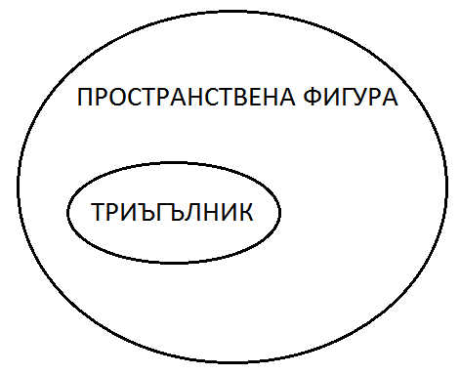
Най-близък род и видово отличие
Дефиниция:
“триъгълник” – “пространствена фигура с три страни”
Род – “пространствена фигура”
Вид – “триъгълник”
Видово отличие – “с три страни”
Определяемо
Определящо
Род
Видова отлика
“триъгълник” – “пространствена фигура с три страни”

Slide 5
Някои видове определения
Генетично определение
“Водата е химично съединение, получено чрез свързването на два атома водород с един атом кислород”
Операционално определение
“Киселината е течност, в която като потопим лакмусова хартия, тя се оцветява в червено.”
Функционално определение
“Барометърът е измервателен уред, с който се измерва атмосферното налягане.”

Slide 6
Правила към определението
Определението не трябва да е кръгово
Определяният термин не трябва да участва определящия термин.
Пример: “Логиката е наука, която изучава логическото.”

Slide 7
Правила към определението
Определението трябва да е съразмерно
Обемът на определяния термин трябва да същия като обема на определящия термин.
Тясно определение: Обемът на определящото е по-тесен от обема на определяното.
Пример: “Триъгълникът е равнинна фигура с три равни страни”
Широко определение: Обемът на определящото е по-широк от обема на определяното.
Пример: “Квадратът е равнинна фигура с четири прави ъгъла”

Slide 8
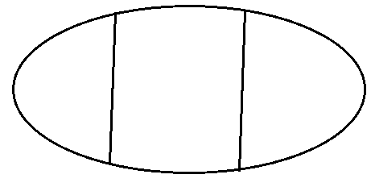
СЪЩНОСТ И СТРУКТУРА НА ДЕЛЕНИЕТО
Дефиниция: Делението е логическа операция, при която обемът на един термин се разделя на изчерпващи го видове.
Пример: “Триъгълниците се делят остроъгълни, правоъгълни и тъпоъгълни.”
Правоъгълен триъгълник
Тъпоъгълен триъгълник
Остроъгълен триъгълник
Триъгълник

Slide 9
Структура на делението
равнобедрен
равностранен
разностранен
триъгълник
Делим термин – родовия термин (“триъгълник”)
Членове на делението – видовите термини (“равнобедрен”, “равностранен”, “разностранен”)
Основание на делението – признакът по който делим (дължина на страните; в предишния пример – големина на ъглите)

Slide 10
Правила към делението
Делението трябва да е съразмерно
Обединението на обемите на видовите термини трябва да съвпада с обема на родовия термин
Пример: “Формите на държавно управление се делят на парламентарни монархии и републики.”
Основанието на делението трябва да е едно
Пример: “Хората се делят на мъже, жени, деца и възрасни” (две основания – по пол и по възраст)

Slide 11
Класификация – процес на последователно деление.
числа
комплексни
реални
рационални
ирационални
дроби
цели
четни
нечетни

Slide 12
Примерни тестови задачи
Каква е грешката в определението„Четно число е число, което се дели на 4”?:
А) тясно определение Б) широко определение
В) порочен кръг Г) отрицателно определение
Каква е грешката в определението„Дървото е твърдо вещество, което не е електропроводимо.”?:
А) тясно определение Б) широко определение
В) порочен кръг Г) отрицателно определение

Slide 13
Примерни тестови задачи
Кое от следните определения е логически правилно?
А) „Окръжността е геометрична фигура.”
Б) „Психологията е наука за депресиите.”
В) „Хищниците са животни, които водят хищнически начин на живот.”
Г) „Сферата е геометрична фигура, която се получава чрез завъртане на полуокръжността около диаметъра.”

Slide 14
Примерни тестови задачи
Кое от следните деления е логически правилно?:
А) „Колите се делят на скъпи и бавни.”
Б) „Преподавателите се делят на талантливи, посредствени и корумпирани.”
В) „Понятията по обем биват единични, общи и нулеви.”
Г) „Животните се делят на гръбначни и влечуги.”

Slide 15
Примерни задачи за казус:
Правилни ли са деленията? Ако не, каква грешка е допусната?
„ Литературните произведения се делят на приключенски и безинтересни.”
„Четириъгълниците се делят на правоъгълник, ромб, квадрат и трапец.”
„Горите биват широколистни,иглолистни и смесени”
„Съгласните са звучни, беззвучни и меки.”

